Slide 1



SITE
PHARMACEUTIQUE
Louis, Romain et Corentin
1

Slide 2
SOMMAIRE
Présentation du Projet
1
Conception
2
Réalisation
3
Implémentation
4
Conclusion
5
2

Slide 3
PRÉSENTATION DU PROJET
Plateforme de gestion d’un stock pharmaceutique
UTILISATEURS
GESTIONNAIRES
Rechercher des produits
Utiliser des filtres avancée
Passer commande
...
Gestion des stocks
Consulter les commandes
Ajouter ou modifier des produits
...
3

Slide 4



PRÉSENTATION DE L’EQUIPE
LOUIS
ROMAIN
CORENTIN
BackEnd
BackEnd
FrontEnd
4

Slide 5
CONCEPTION
5

Slide 6
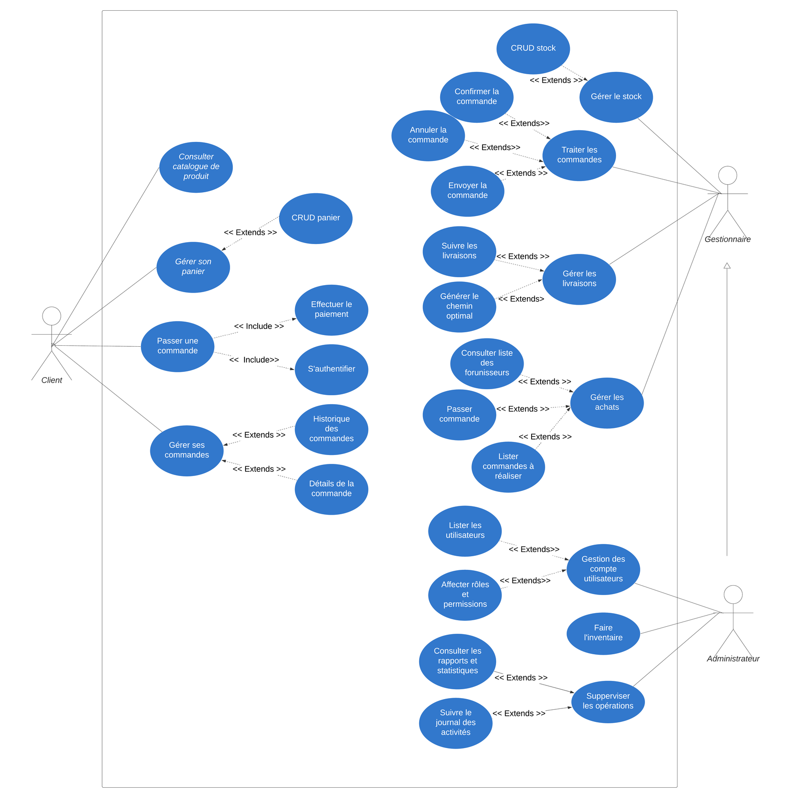
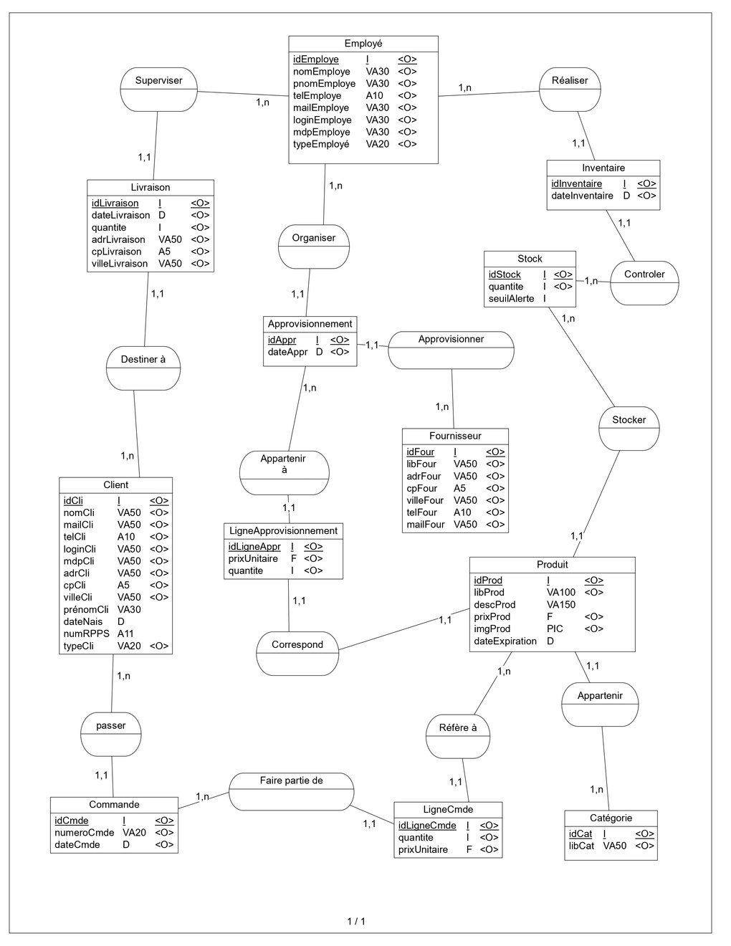
BACKEND
DUC
MCD
6

Slide 7


FRONTEND
COULEURS
LOGO
Bleu foncé
#124660
Vert
#1B9476
TYPOGRAPHIE
7

Slide 8
RÉALISATION
8

Slide 9
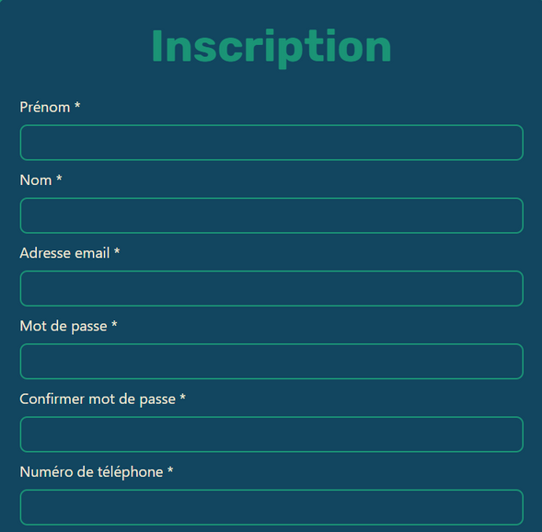
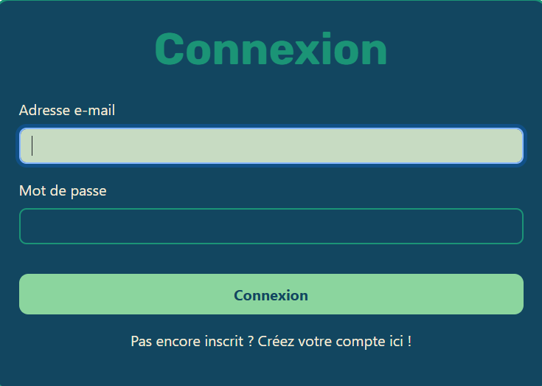
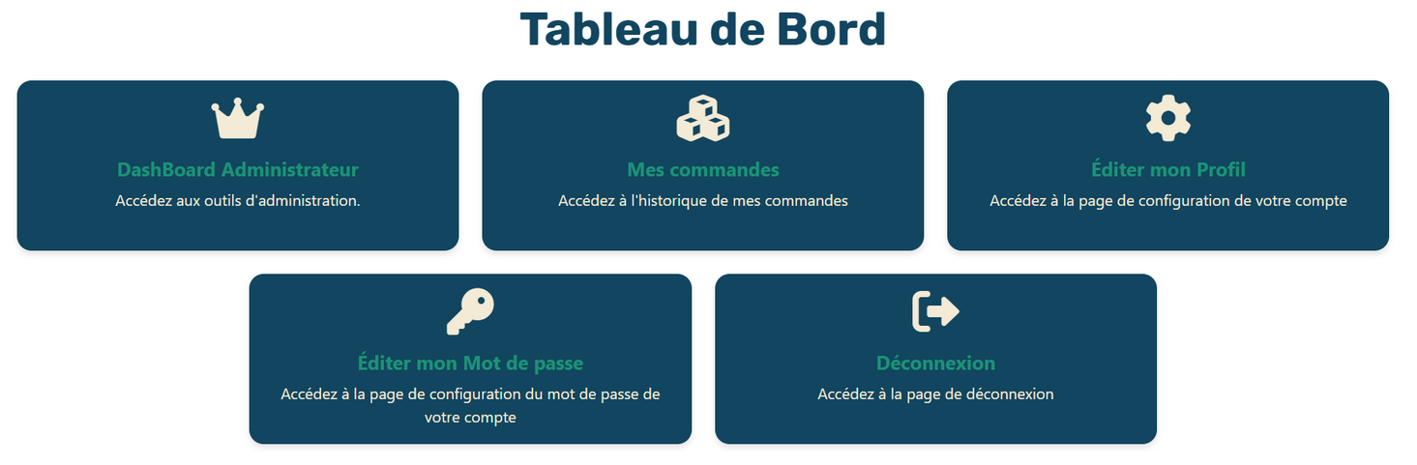
AUTHENTIFICATION
9

Slide 10
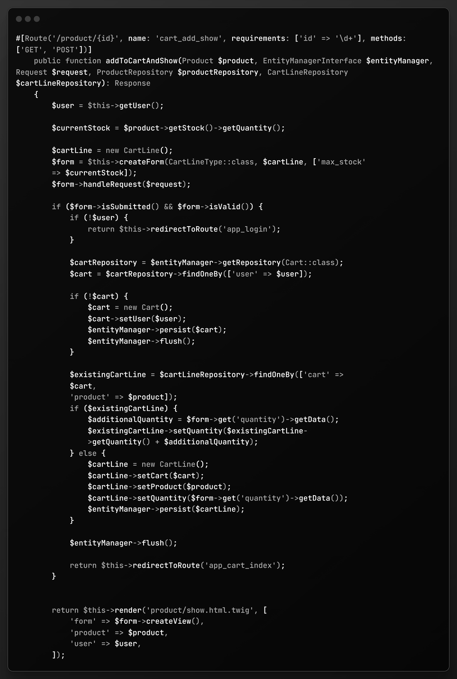
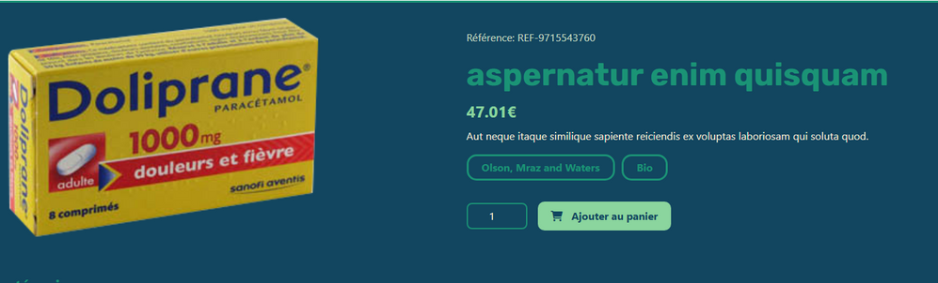
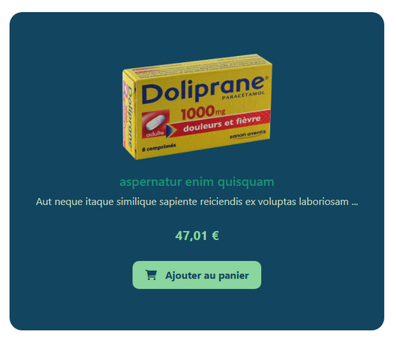
PANIER
Ajouter des produits au panier à partir de différentes pages
10

Slide 11
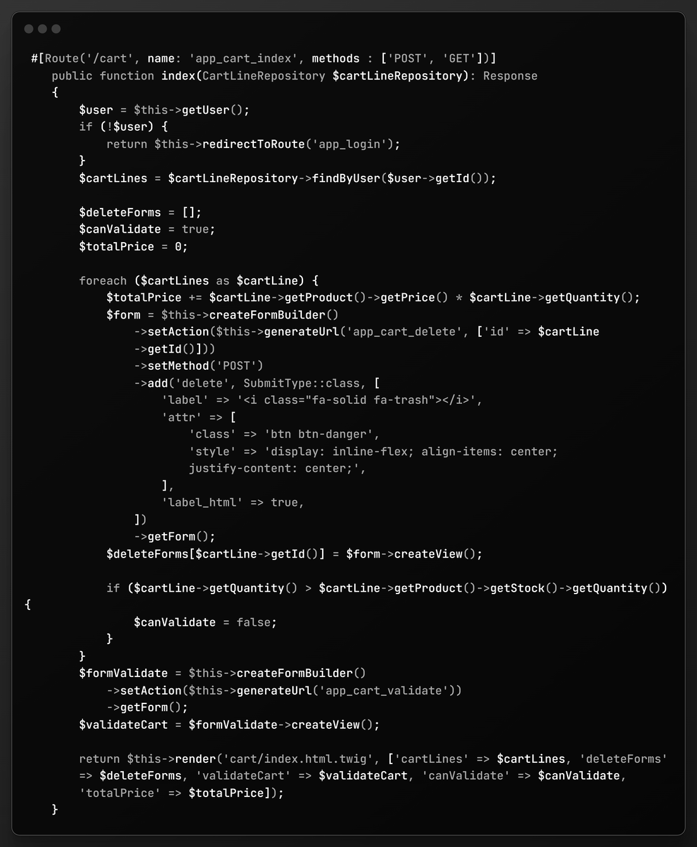
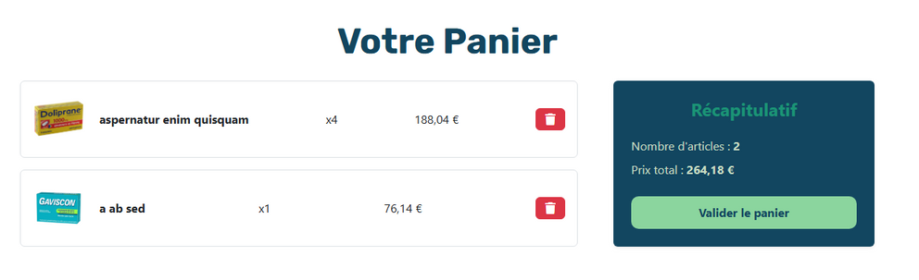
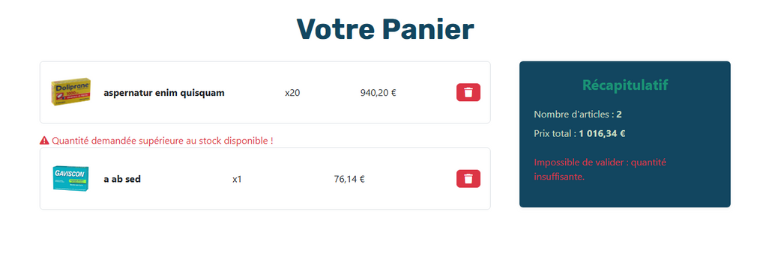
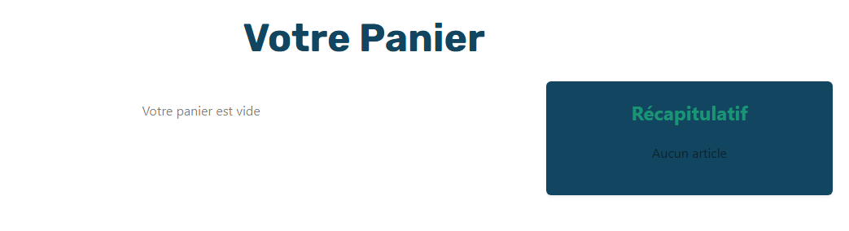
PANIER
Affichage du panier
11

Slide 12
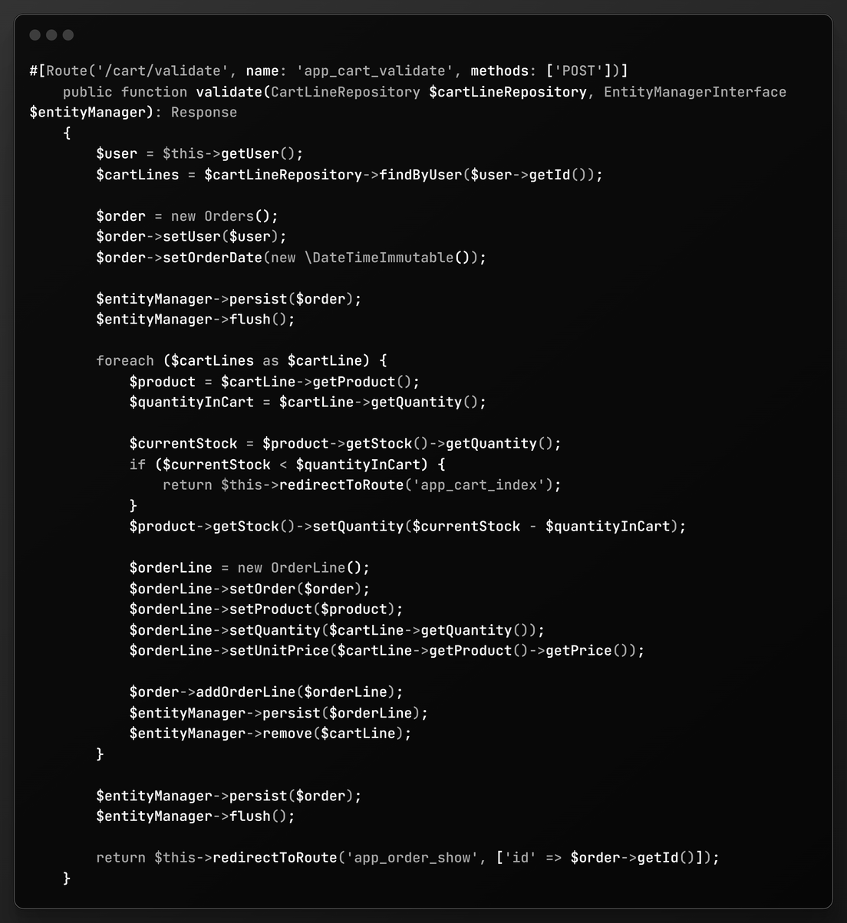
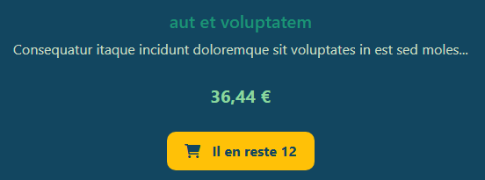
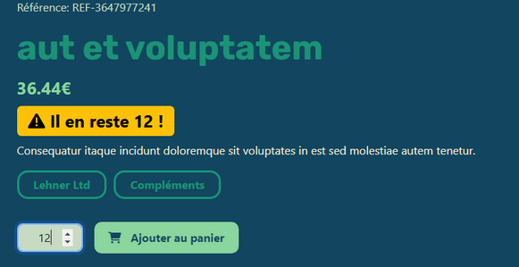
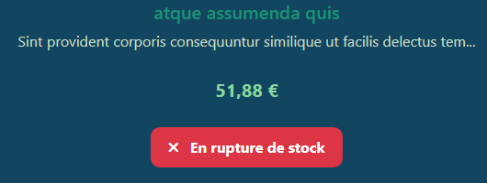
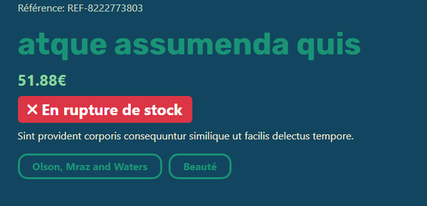
COMMANDES
Modification du stock en fonction de la commande
12

Slide 13
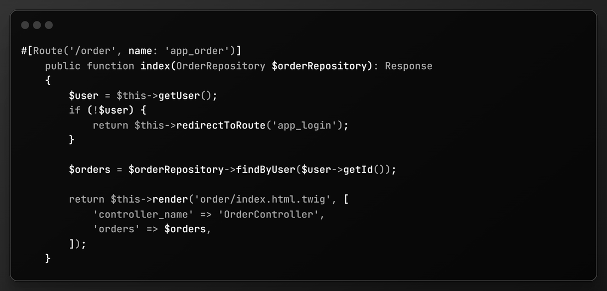
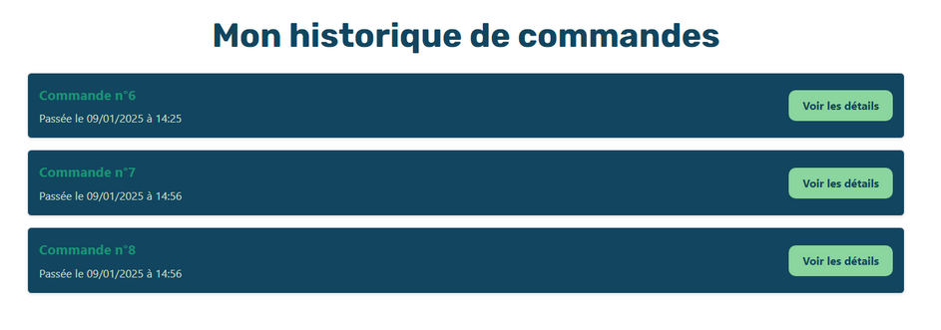
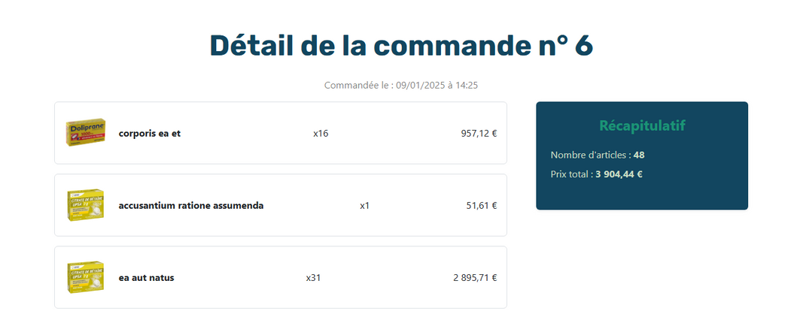
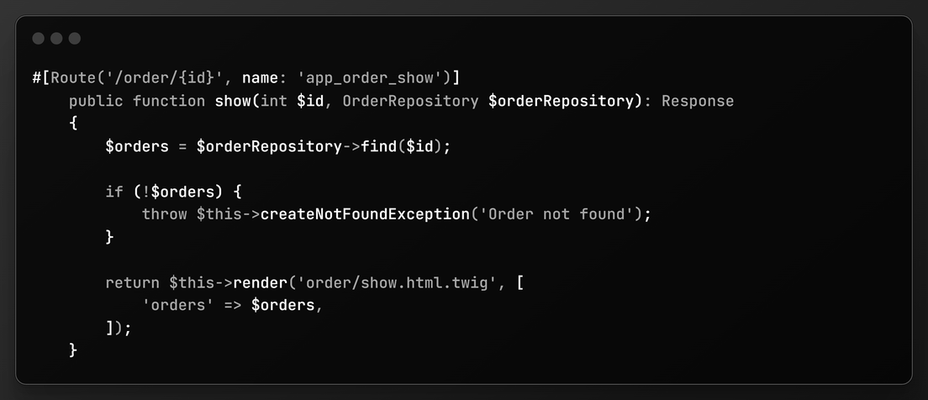
COMMANDES
Affichage des commandes
13

Slide 14
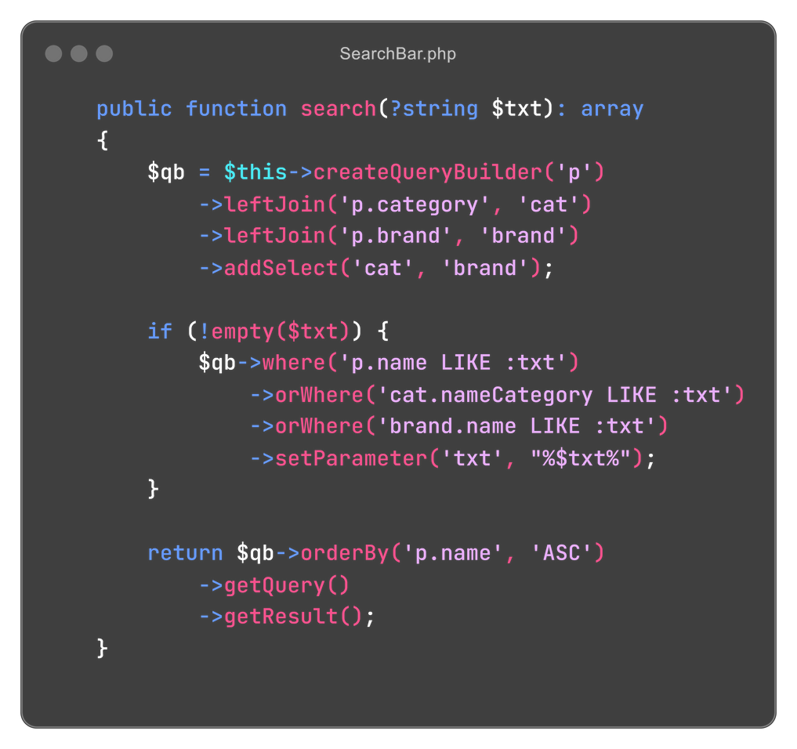
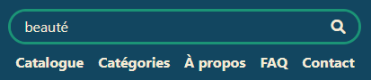
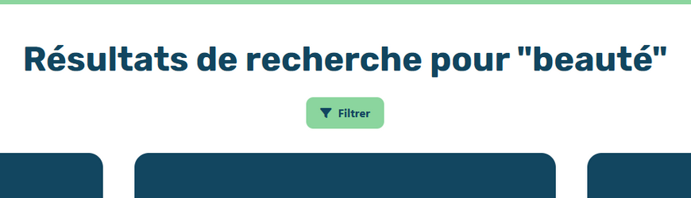
RECHERCHE
Retrouver facilement un produit, une catégorie ou une marque.
14

Slide 15
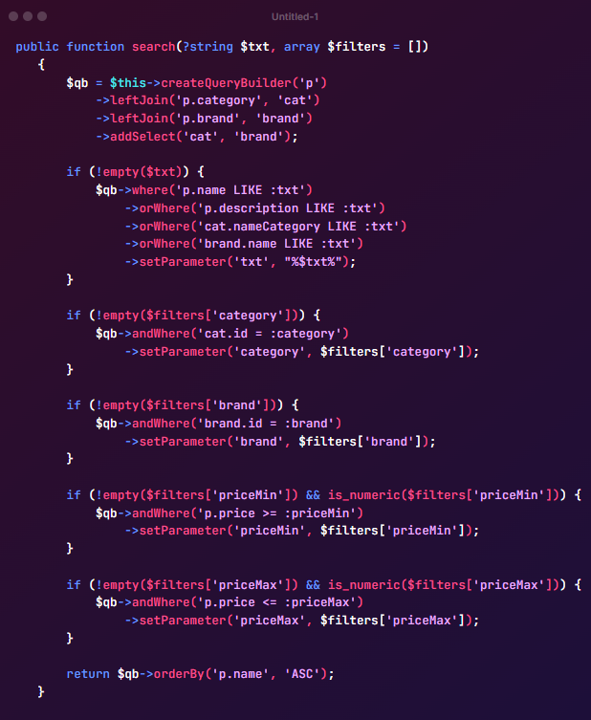

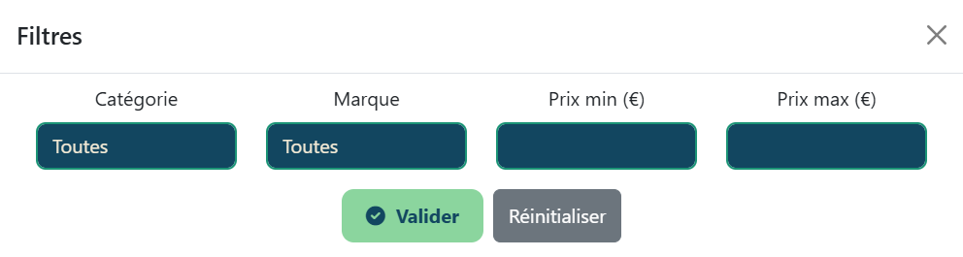
FILTRES
Affiner la recherche selon la catégorie, la marque et le prix.
15

Slide 16

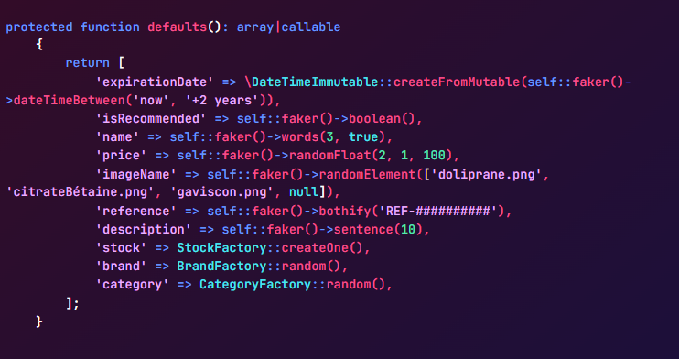
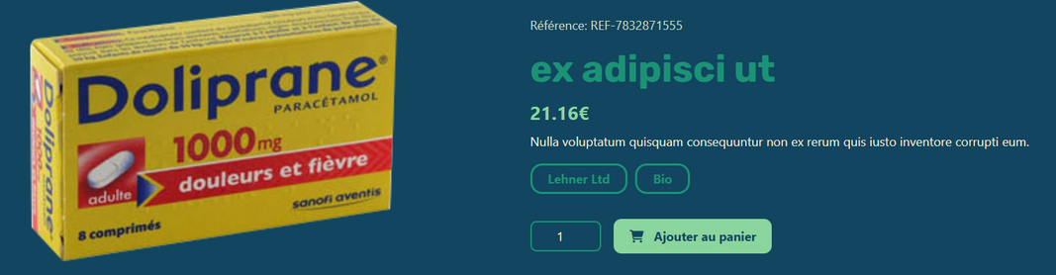
DONNÉES FACTICES
Génération de données pour tester les fonctionnalités de l'application.
16

Slide 17
IMPLÉMENTATION
17

Slide 18





IMPLÉMENTATION
Environnement de production
Machine virtuelle
10.31.33.115
18

Slide 19
CONCLUSION
19

Slide 20
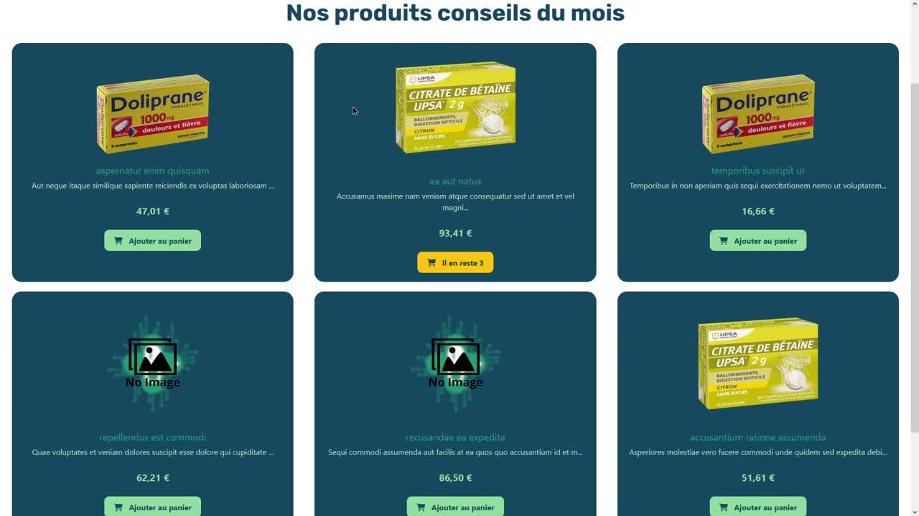
20

Slide 21
CONCLUSION
Travail d’équipe
Amélioration technique
Manque de temps pour quelques fonctionalités
21

Slide 22
MERCI !
22

